Slide 1
Thrift服务框架优化
演示者：孙权
Notes:
在组设置中可使用此模板作为演示培训材料的起始文件。
节
右键单击幻灯片可添加节。 节可以帮助您组织幻灯片或促进多个作者之间的协作。
备注
使用“备注”节传递备注或为观众提供更多详细信息。演示过程中，可在演示文稿视图中查看这些备注。
请记住字体大小（这对于可访问性、可见性、录像和联机制作都非常重要）
协调的色彩
要特别注意图形、图表和文本框。
请考虑与会者将以黑白或灰色调打印。请运行测试打印，以确保当以纯黑白和灰色调打印时，颜色正常。
图形、表格和图表
保持简约风格：如果可能，请使用一致的、不分散人注意力的样式和颜色。
标记所有图表和表格。

Slide 2
流程：
做了什么
这么做的好处
怎么开发一个thrift服务
Notes:
提供演示文稿的简要概述。 介绍演示文稿的重点内容并说明其重要的原因。
介绍每个重要的主题。
为了使观众了解演示文稿，可以在整个演示过程中重复此概述幻灯片，从而突出显示您将讨论的下一个主题。

Slide 3
做了些什么
框架概述
服务的注册与发现
服务的监控与治理
Spring的应用
Notes:
提供演示文稿的简要概述。 介绍演示文稿的重点内容并说明其重要的原因。
介绍每个重要的主题。
为了使观众了解演示文稿，可以在整个演示过程中重复此概述幻灯片，从而突出显示您将讨论的下一个主题。

Slide 4
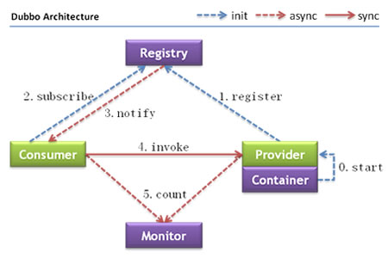
框架概述
盗取阿里dubbo框架的架构图，代码也有大部分抄袭
Notes:
提供演示文稿的简要概述。 介绍演示文稿的重点内容并说明其重要的原因。
介绍每个重要的主题。
为了使观众了解演示文稿，可以在整个演示过程中重复此概述幻灯片，从而突出显示您将讨论的下一个主题。

Slide 5
服务注册、发现
如何连接rpc服务（host，port）
Host，port配置放在哪儿
增加减少迁移服务后如何同步host，port的配置信息
Zookeeper的应用
负载均衡
故障转移
水平扩展
Notes:
提供演示文稿的简要概述。 介绍演示文稿的重点内容并说明其重要的原因。
介绍每个重要的主题。
为了使观众了解演示文稿，可以在整个演示过程中重复此概述幻灯片，从而突出显示您将讨论的下一个主题。

Slide 6
服务监控、治理
服务运行状态
并发量，响应时间
提供服务优化的依据
应用的依赖关系
故障报警
宕机、并发量、响应时间、失败率都可以触发报警
控制台演示
Notes:
提供演示文稿的简要概述。 介绍演示文稿的重点内容并说明其重要的原因。
介绍每个重要的主题。
为了使观众了解演示文稿，可以在整个演示过程中重复此概述幻灯片，从而突出显示您将讨论的下一个主题。

Slide 7
Spring的应用
业界标准，必须掌握，优点自查
在该框架中的应用
代码展示：如何开发一个thrift服务
Notes:
提供演示文稿的简要概述。 介绍演示文稿的重点内容并说明其重要的原因。
介绍每个重要的主题。
为了使观众了解演示文稿，可以在整个演示过程中重复此概述幻灯片，从而突出显示您将讨论的下一个主题。

Slide 8
提问?

Slide 9
附录
Notes:
演示文稿是否做到了尽可能的简明扼要？请考虑将多余的内容移到附录。
将放映“提问”幻灯片期间想参考，或可能对参与者未来进一步研究有帮助的内容存储在附录幻灯片中。

